Slide 1

Søknadsverksted 18.01.2019
Tilskudd til kommunalt rusarbeid
Tilskudd til voksne med langvarige og sammensatte behov for tjenester og barn og unge med sammensatte hjelpebehov.
Fylkesmannen i Hedmark v/ Arild Bækkevold
fmheabe@fylkesmannen.no
Tlf 99589295

Slide 2
Litt historie for Hedmark, målt i penger… Opptrappingsplanen for rusfeltet 2008 – 2012 og 2014-2020
2008 kr 3.594.000
2009 kr 10.983.000
2010 kr 14.516.000
2011 kr 20.170.000
2012 kr 17.308.000
2013 rammetilskudd
2014 kr 14.992.989 «Samhandlingsmidler»: kr 3.100.000
2015 kr 14.500.728 kr 8.110.000
2016 kr 16.806.248 kr 10.599.980
2017 kr 16.781.000 kr 11.000.000
2018 kr 16.553.000 kr 11.700.000
- 2019 ??????
Totalt kr 200.714.945,-

Slide 3
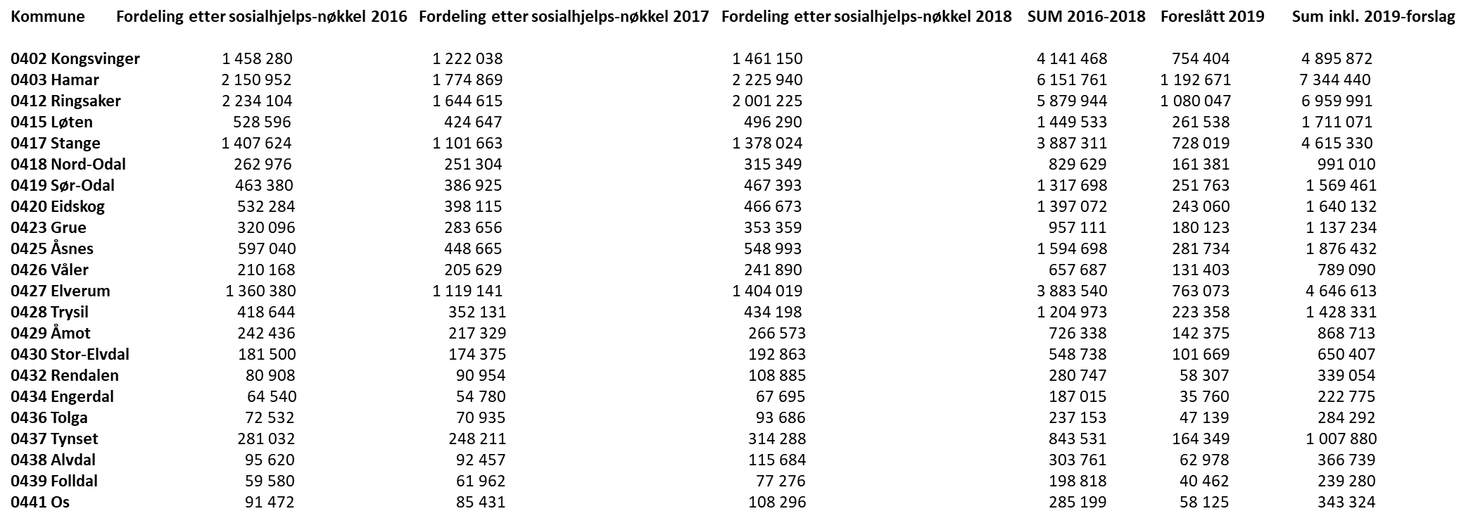

Slide 4
765.62 - Kommunalt rusarbeid
Formål: å øke kapasiteten i det kommunale rusarbeidet, slik at mennesker med rusproblemer får et helhetlig, tilgjengelig og individuelt tilpasset tjenestetilbud. Tilskuddet gjelder midler til kun årsverk
Medarbeidere med brukererfaring eller erfaringskonsulenter kan ansettes gjennom ordningen
Bevilgning 2019: 200 millioner til kommunalt rusarbeid, øremerket
Søknadsfrist og rapporteringsfrist: tentativt 01.03.2019.
Rapportering: Questback fra helsedirektoratet utgår. Nytt søknads- og rapporteringsskjema kommer, dvs søknad og rapportering i samme løsning. Link til egenerklæring for økonomirapport.

Slide 5
kommunalt rusarbeid:
Brukerplan
Presisering av egenandel:
Kommunens egeninnsats må økes i takt med at tilskuddsmidlene avkortes. Kommunen må sørge for en gradvis innarbeiding av årsverk i kommunens planverk og budsjett slik at den økte kapasiteten i tjenestene blir av varig karakter. Kommunene får i opptrappingsplanen økte rammeoverføringer for å styrke tjenestetilbudet til personer med rusrelaterte problemer, og det forventes at midlene benyttes til formålet.
Brev om dette til landets ordførere av 18.12.2015 fra helseministeren.
Prioritet:
Oppsøkende flerfaglige team (behandlings- og oppfølgingsteam)
Andre oppsøkende tjenester og utekontakter
Boligtjenester, for eksempel oppfølgingstjenester i bolig, bolig med bemanning o.l
Arbeidsrettede og/eller aktivitetstilbud
Tidlig intervensjonstiltak med barn/unge og eldre som prioritert målgruppe
Erfaringskonsulenter i kommunale tjenester til målgruppen
Lavterskel helsetjenester

Slide 6
Endringer – nytt for kommunalt rusarbeid
Beregningsregler:
Tilskudd gis til spesifiserte årsverk inntil 4 år, med en årlig reduksjon av tilskuddet
hvor det gis halvt årsverksats siste år. Beregningene tar utgangspunkt i 100%
stillingsressurs. Ved reduksjon i stillingsprosent, skal tilskuddet reduseres tilsvarende.
År 1: kr 660.000,- pr årsverk inkl kompetanseutviklingsmidler
År 2: kr 550.000,- pr årsverk
År 3: kr 440.000,- pr årsverk
År 4: kr 330.000,- pr årsverk
Overgangsregler fra 2016: Kommuner som allerede mottar tilskudd over ordningen skal i hovedsak følge samme avkortningsstige. Vi kan vurdere reduksjonsgrad der hvor hovedregelen vil ha betydelige negative konsekvenser. Skjønnsmessig vurdering hvor på stigen vi vil plassere etter hvor lenge dere har mottatt tilskudd. Dere som faller inn under overgangsreglene vil som hovedregel maksimalt kunne motta tilskudd i tre år.
Vi vet pr. dato ikke hva som skjer med denne ordningen etter 2020

Slide 7
765.60 - Tilbud til voksne med langvarige og/eller sammensatte tjenestebehov.
Formål: å styrke tilbudet til brukere med store tjenestebehov gjennom å utvikle mer helhetlige og samtidige tjenester fra ulike sektorer og nivåer. Formålet rommet tidligere utvikling av tjenester til barn og unge, denne blir nå blitt erstattet av annen ordning, ses i sammenheng med bla barnevernsatsningen (41,3 stillinger i barnevern i Hedmark, utgjør ca 31 mill.))
Bevilgning 2019:
Søknadsfrist 1.3.2019 . Ordningen forvaltes av fylkesmannen. Kunngjøres ca 1. februar
Ordningen kan søkes av kommuner, helseforetak, statlige, og fylkeskommunale bedrifter (sammen med kommune)
Helsedirektoratet utmåler en fordeling av midlene til Fylkesmannen basert på innsendt søknadsgrunnlag.
Tildeling/avslag på denne ordningen er ikke enkeltvedtak og det er derfor ikke klagerett jf forvaltningsloven § 28.
Ordningen åpner for dekking av andre utgifter enn årsverk.
Prioriteres: etablering av rurale FACT team
NB: ordningen fases ikke ut som til kommunalt rusarbeid, dvs fortsetter etter 2020 – forutsetter politisk enighet om dette
Rapportering for 2018: rapporteringsskjema: https://helsedirektoratet.no/Documents/Tilskudd/Rapporteringsskjema%20for%202018.doc og sendt flere av dere. Ligger også på www.helsedirektoratet.no under fanen tilskudd, pluss tittel på ordningen. Rapporteringsfrist er 15.02.2019. regskapsfrist er 31.03 2019 men bes om å leveres, senest sammen med søknad for 2019

Slide 8
HUSK:
Alle søknader skal sendes Fylkesmannens postmottak, elektronisk eller pr. brev, gjerne med elektronisk kopi til saksbehandler.
fminpost@fylkesmannen.no eller
Fylkesmannen i Innlandet
Postboks 987
2604 Lillehammer
Det er ikke lenger krav om revisorattestert regnskap for tildelinger i 2019, men regnskap skal leveres med rapporteringen signert av virksomhetens økonomiansvarlig, eks økonomisjef – kommunens økonomiavdelingen.

